Slide 1
Chapitre I- Introduction

Slide 2
I-1 l'Entreprise
l'Entreprise est un ensemble de moyens humains, matériels et financiers mis en œuvre par une ou plusieurs personnes dans le but de réaliser un produit ou un service répondant à un besoin.

Slide 4
I-2 La fonction production
La fonction Production englobe l’ensemble des activités qui transforment des matières premières et composants en produits vendus aux clients. Suivant la nature de la production, on distingue plusieurs types de production :
production en continu : les produits sont transformés par des opérations successives non découpables (comme dans la chimie)
production en discontinu : les opérations successives peuvent être interrompues (comme dans la fabrication des voitures ou ordinateurs)
production par projet : les opérations sont réalisées pour la production d’un seul bien ou service (avion, film,…)

Slide 5
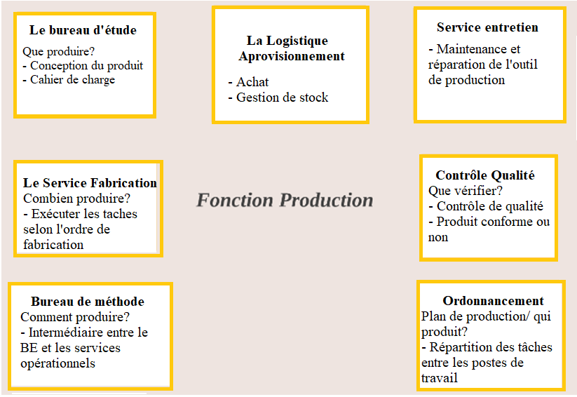

Slide 6
I- 3 Rôle et mission d'un bureau des méthodes
Le bureau des méthodes constitue le lien entre le bureau d'études et la production.
Il faut donc définir tous les processus de fabrication (outils, phases d'exécution, gammes, mises en position...).
L'apprentissage est donc basé sur la connaissance des outils, des machines de production et des différents types de fabrication
possible pour les différentes pièces à fournir.

Slide 8
I.4 Le dessin de définition du produit
Ce document, issu du BE, doit exprimer les seules conditions fonctionnelles destinées à être prises en compte pour le contrôle de réception.
Il apporte des informations concernant la pièce en précisant notamment:
le nom, la matière et des informations complémentaires telles que les tolérances, la dureté, les traitement thermiques à appliquer, etc.

Slide 9
• la morphologie générale de la pièce, à l'aide des vues principales,
des vues et coupes partielles et éventuellement d'une représentation volumique 3D ;
• les fonctionnalités de la pièce grâce :
aux cotes nominales,
aux tolérances dimensionnelles,
aux spécifications géométriques,
aux états de surface.
L'étude du dessin de définition aura une incidence sur :
le type et la capacité des machines choisies pour réaliser
les usinages, les paramètres de coupe, la mise en position de la première phase de la gamme, et le repérage des surfaces à usiner.

Slide 10
I- 4 Notion de tolérances
I- 4.1 Tolérances de forme
Les tolérances de forme permettent de spécifier les défauts acceptables entre la forme réelle et son modèle géométrique. On retiendra les tolérances suivantes : rectitude, planéité, circularité,
cylindricité, profil de ligne et profil de surface.
I-4.2 Tolérances d'orientation
Les tolérances d’orientation permettent de spécifier les défauts acceptables entre l’orientation relative de plusieurs éléments géométriques.
On retiendra les tolérances suivantes :
Tolérance de parallélisme,
Tolérance de perpendicularité,
Tolérance d’inclinaison.

Slide 11
I-4.3 Tolérances de position
Les tolérances de position permettent de spécifier les défauts
acceptables entre la position relative de plusieurs éléments géométriques. On retiendra les tolérances suivantes :
Tolérance de coaxialité et de concentricité,
Tolérance de symétrie,
Tolérance de localisation.

Slide 12
I-5. Etat de surface - Rugosité
Les défauts de surface peuvent être classés en diverses catégories. Les défauts d’ordre 1 correspondent aux défauts géométriques (tolérances de forme).
Les défauts d’ordre supérieur sont dus aux vibrations des machines outils, ondulations d’outils de coupe, traitements thermiques, ….
Certaines pièces mécaniques exigent des spécifications très précises de leur état de surface.
Le principe de cotation des rugosités est exposé ci-après.

Slide 14
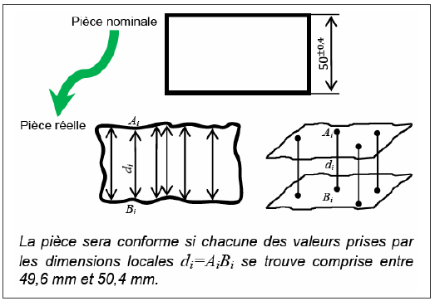
Tolérances dimensionnelles

Slide 15
Tolérances de forme
Tolérances d'orientation
Tolérances de position

